Slide 1
DIN-SQL de graça: trocando o GPT-4 por LLMs abertos
Reproduzindo um trabalho de ponta em text-to-SQL com custo US$ 0 e rigor estatístico
Gabriel Dantas de Oliveira | Orientador: Claudio de Souza Baptista | COPIN/UFCG

Slide 2
O problema 🗣️➡️🗄️
Text-to-SQL = tradutor de perguntas para o banco
❓ Você pergunta em português
🔁 A máquina traduz para SQL
😵 SQL é difícil para quem não é técnico
🎯 Meta: democratizar o acesso aos dados
DIN-SQL · reprodução de baixo custo · COPIN/UFCG
1/12
Notes:
Use a analogia do tradutor: a pessoa fala em português e o computador responde em SQL. Enfatize dar acesso aos dados para quem não programa.

Slide 3
A ideia do DIN-SQL 🧩
Dividir para conquistar, igual manual de montar móvel
• 1️⃣ Schema linking — achar as peças certas
• 2️⃣ Classificar/decompor — separar por dificuldade
• 3️⃣ Gerar o SQL — montar a consulta
• 4️⃣ Auto-correção — conferir e ajustar
DIN-SQL · reprodução de baixo custo · COPIN/UFCG
2/12
Notes:
Em vez de montar tudo de uma vez, o DIN-SQL segue 4 passos, como um manual de móvel. Plante a analogia aqui porque ela volta no achado central.

Slide 4
DIN-SQL brilhou... mas tem pegadinha 🌟
SOTA no Spider: 85,3% test / 74,2% dev (EX)
🏆 Pourreza & Rafiei, NeurIPS 2023
📈 Estado da arte no benchmark Spider
💳 Mas dependia do GPT-4: caro e fechado
📊 E sem nenhum teste estatístico
DIN-SQL · reprodução de baixo custo · COPIN/UFCG
3/12
Notes:
Funcionou muito bem; o detalhe é COMO. Marque os dois problemas: dependência do GPT-4 (caro e fechado) e ausência de estatística. Isso planta nossa lacuna.

Slide 5
Nossa pergunta 🤔
Dá pra reproduzir de graça e com rigor?
💡 LLM aberto e local iguala o GPT-4?
🧱 Todo o scaffolding do DIN-SQL é necessário?
🆚 Qual backbone aberto se sai melhor?
📐 E com estatística de verdade por trás?
DIN-SQL · reprodução de baixo custo · COPIN/UFCG
4/12
Notes:
Aqui nascem as quatro perguntas de pesquisa (H1 a H4). Leia rápido; cada uma vira um slide de resultado.

Slide 6
O que fizemos 🛠️
1 GPU, 5 modelos, US$ 0
🖥️ vLLM em 1 GPU RTX 4090 — custo US$ 0
🎯 200 queries do Spider dev (seed=42)
🧩 easy 70 / medium 70 / hard 35 / extra 25
📏 Métricas: EX e EM
🤝 5 backbones de 5 provedores
DIN-SQL · reprodução de baixo custo · COPIN/UFCG
5/12
Notes:
Uma RTX 4090, cinco modelos de cinco empresas (Alibaba, DeepSeek, 01.AI, IBM, Microsoft) e estatística. Subset estratificado por dificuldade, seed fixa para reprodutibilidade.

Slide 7
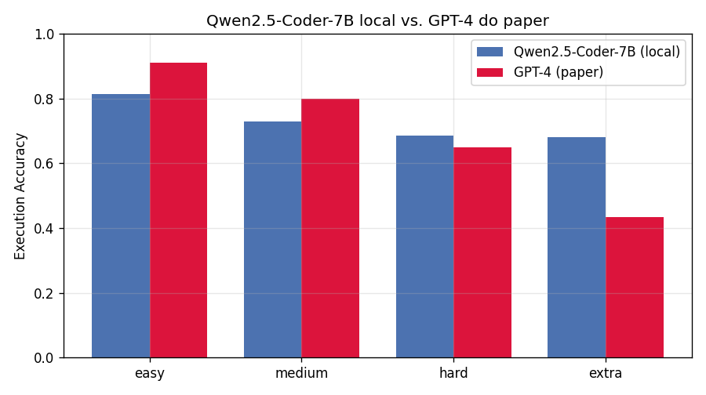
Resultado 1 (H1) 🏁
Empate técnico: Qwen local = GPT-4
🥇 Qwen2.5-Coder-7B local: EX = 0,745
🤖 GPT-4 do paper: EX = 0,742
📊 IC95% [0,680; 0,805] contém 0,742
💸 Mesmo desempenho, custo zero
DIN-SQL · reprodução de baixo custo · COPIN/UFCG
6/12
Notes:
Resultado de maior impacto prático: o modelo local praticamente empatou com o GPT-4. O intervalo de confiança contém o valor do paper, então a diferença não é relevante. De graça.

Slide 8
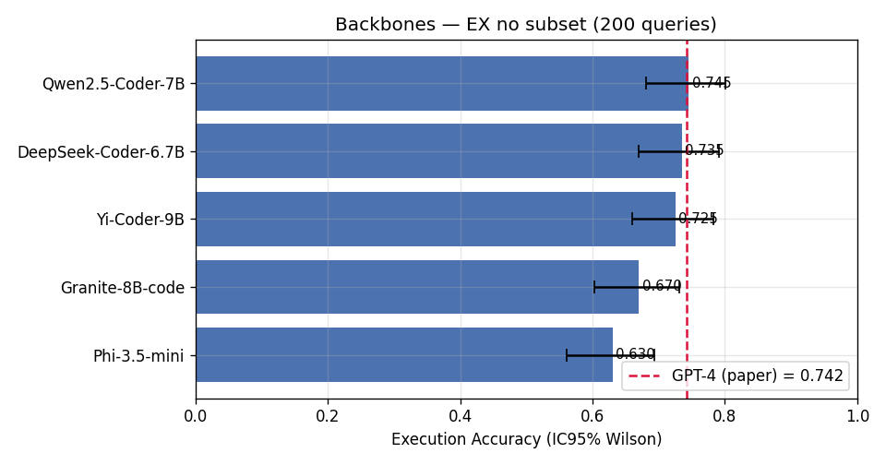
Resultado 2 (H3) 🤝
Três empatam, um fica pra trás
📉 Friedman p = 0,006 → há diferença global
🤝 Qwen / DeepSeek / Yi empatam (~0,73–0,75)
🐣 Phi-3.5 (3.8B) fica atrás: 0,630
💥 Phi colapsa no hard: 0,40
🔎 Post-hoc: só Qwen vs Phi é significativo
DIN-SQL · reprodução de baixo custo · COPIN/UFCG
7/12
Notes:
Há diferença global pelo Friedman, mas no detalhe vários empatam. Só Qwen contra Phi é significativo no post-hoc. O modelo menor (3.8B) cai feio nas queries difíceis.

Slide 9
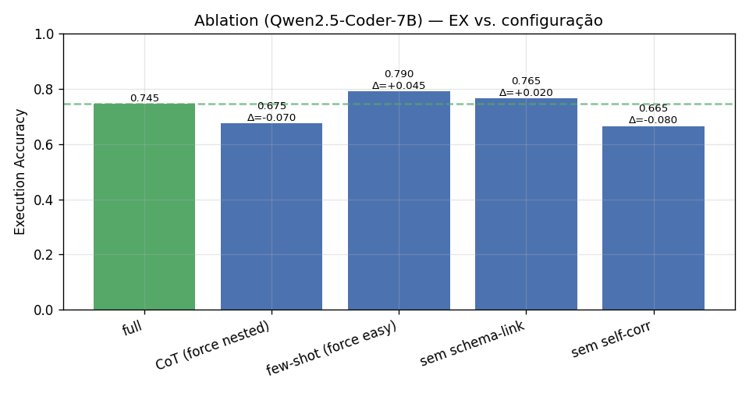
Resultado 3 (H2) 🧱 ACHADO CENTRAL
Parte do andaime do DIN-SQL é redundante!
🛟 Só a auto-correção ajuda: 0,745 → 0,665 sem ela (p<0,001)
⚖️ Schema linking é neutro (p = 0,556)
✂️ Prompt simples até MELHORA: 0,790 (p = 0,049)
🧩 Em coders modernos, sobra scaffolding
DIN-SQL · reprodução de baixo custo · COPIN/UFCG
8/12
Notes:
Achado central, de peso. Voltando ao móvel: sobraram peças e o móvel ficou até mais firme. Só a auto-correção contribui; schema linking não muda nada e simplificar o prompt melhora. Esse é o slide-chave da apresentação.

Slide 10
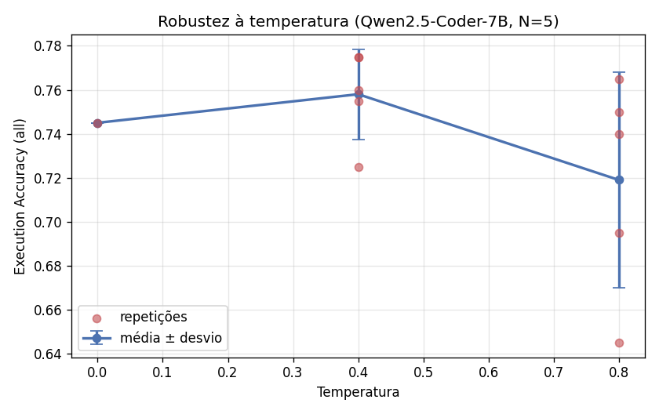
Resultado 4 (H4) 🎲
Greedy é a aposta segura
🧊 Greedy (temp = 0): estável e confiável
🔥 Temp 0,8: não melhora a média
📈 E aumenta a variância (uma corrida caiu a 0,645)
✅ Recomendação: ficar no greedy
DIN-SQL · reprodução de baixo custo · COPIN/UFCG
9/12
Notes:
Aumentar a criatividade não compensou: a média não sobe e o resultado fica instável, com uma corrida caindo a 0,645. Para reprodução confiável, use greedy.

Slide 11
Desafios 🚧
Um modelo simplesmente não rodou
🚫 SQLCoder-7B-2 não rodou: é completion, sem chat template
💡 Reforça: o método exige instruction-following
🧠 OOM na GPU → ajuste de memória
🧹 Parsing de saídas em markdown (```sql)
DIN-SQL · reprodução de baixo custo · COPIN/UFCG
10/12
Notes:
Humanize a pesquisa: nem tudo foi tranquilo. O SQLCoder, especializado em SQL, não rodou por não ter chat template — o método depende de instruction-following, habilidade emergente. Cite OOM, parsing de markdown e GPU compartilhada.

Slide 12
Conclusão e o que vem 🚀
Reproduzir de graça — e ainda enxugar o método
✅ LLM local iguala GPT-4 a custo zero
✂️ Scaffolding pode encolher (foco na auto-correção)
🔭 Futuro: dev completo (1034), BIRD, #few-shot, idiomas
🙏 Obrigado!
DIN-SQL · reprodução de baixo custo · COPIN/UFCG
11/12
Notes:
Feche com a mensagem-chave: reproduzimos o GPT-4 sem custo e mostramos que dá pra simplificar o método, focando na auto-correção. Aponte os próximos passos.

Slide 13
Repositório público 🔗
github.com/gabrieldantasoli/DIN-SQL
📂 Código, configs e resultados abertos
🔁 Reprodutível: seed=42, scripts de avaliação
📊 Figuras e análise estatística incluídas
🙏 Obrigado! Perguntas?
DIN-SQL · reprodução de baixo custo · COPIN/UFCG
12/12
Notes:
Slide final com o repositório. Convide a explorar o código e os resultados, e abra para perguntas.

